Slide 1
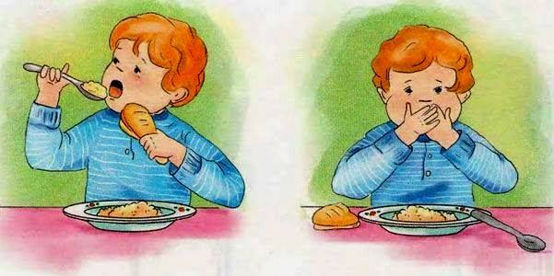
Actividad integradora Fase 2: Diagnóstico. Causas y consecuencias
SOTELO SANCHEZ SONIA MODULO: 22 FACILITADOR: MARTHA ELENA TELLEZGIRÓN SÁNCHEZ GRUPO: M21C4G10-060

Slide 2
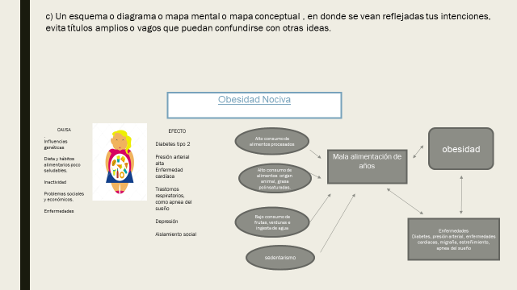
Actividad integradora Fase 2: Diagnóstico. Causas y consecuencias
Lluvia de ideas.
Obesidad a nivel prescolar:
Causas: mala alimentación y sedentarismo.
Pensar que un niño gordo es sano:
Causa: la falta de información, descuido y falta de interés.
Perder el control sobre la alimentación:
Causa: dejar que el niño coma lo que quiera, sin horario y sin supervisión.
No llevar al niño a su control medico.
Causa: no estar al pendiente de su crecimiento. Sus necesidades físicas, alimentarias, y deportivas.
Rechazo social:
Causa: no ver que el niño se aisla, frustración, depresión. Enojo.

Slide 3
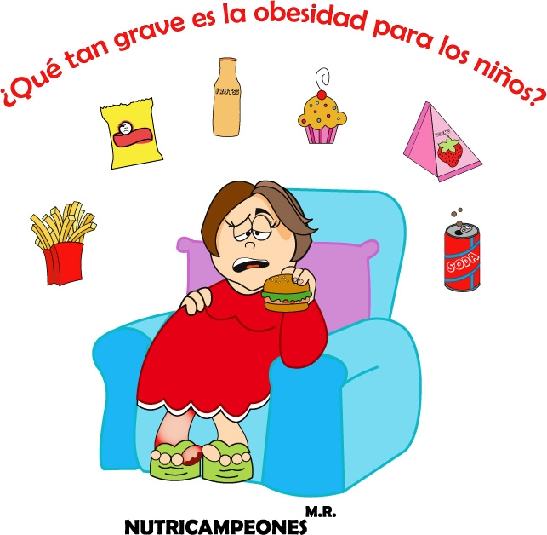
Problema central obesidad infantil.
Descuido y falta de interés por parte de los padres. la importancia que tiene tratar la obesidad como una enfermedad.
➢ Falta de información: a través de charlas informativas y talleres, hospitales o centros de salud .
➢ Sedentarismo: La vida laboral de ambos padres, ya no permite llevar al niño a realizar alguna actividad física. esto ha provocado que aumente el sedentarismo debido al cansancio y la rutina en las tareas cotidianas.
Reflexión: cómo influirá en un futuro la obesidad infantil, si no tomamos precauciones y prevenimos la salud de nuestros niños. Por todo esto es importante determinar sus principales causas y consecuencias.

Slide 4
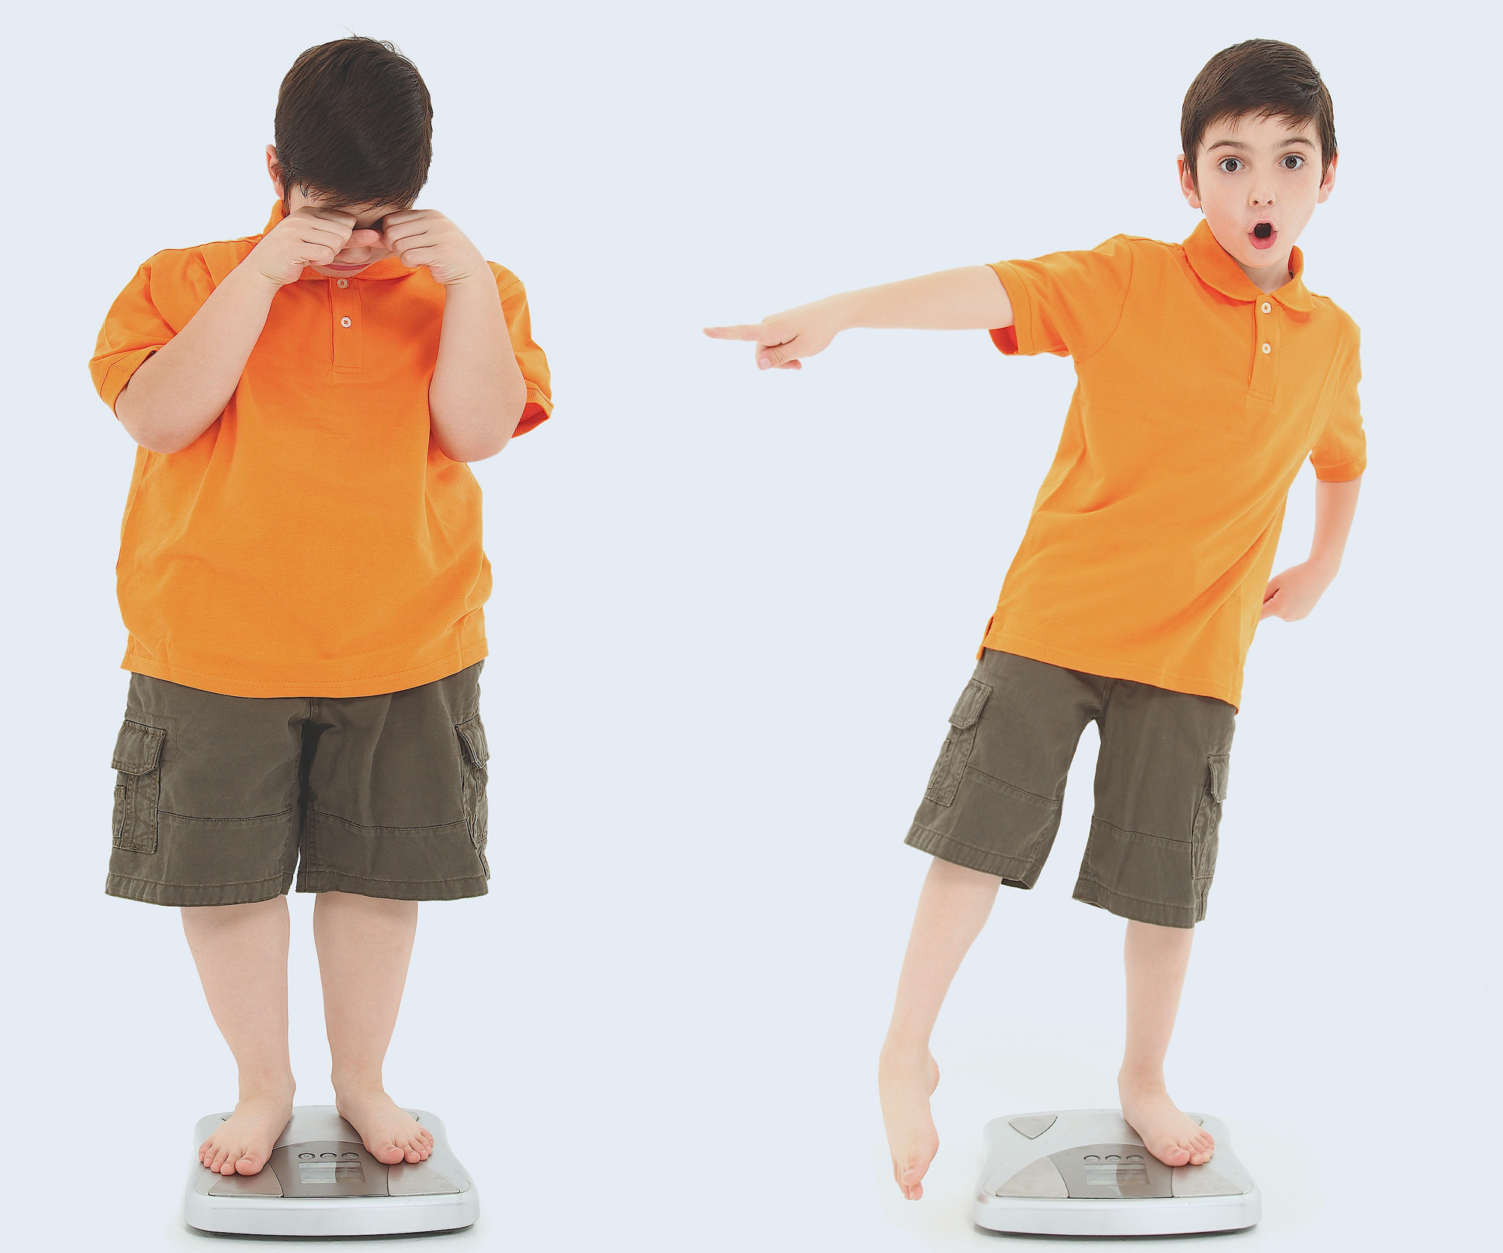
CONSECUENCIAS
Enfermedades crónicas, cardiovasculares, diabetes, apnea del sueño, soledad,
La obesidad tiene consecuencias físicas y psicológicas para la salud puede contribuir a dificultades de conducta y emocional, depresión y bajar su rendimiento escolar.
Actividad física Un niño sano puede realizar tareas físicas sin forzar o dañar su cuerpo, ayuda a su concentración, mejorara en su estudio, tendrá un mejor desarrollo social, cultural y de salud.
Reflexión: un niño enfermo, no es feliz, no desatendamos este problema. Actuemos ahora, dejemos generaciones mas sanas en todos los aspectos. Recordemos que son el futuro.

Slide 5

EFECTO:
Enfermedad coronaria
Diabetes tipo 2
Hipertensión (presión arterial alta)
Dislipidemia (por ejemplo, niveles altos de colesterol total o de triglicéridos)
Accidente cerebrovascular
Apnea del sueño y problemas respiratorios
Problema central
OBESIDAD INFANTIL
CAUSAS
Factores genéticos
Dieta inadecuada (No desayunar)
Productos altos en azucares
Sedentarismo(falta de ejercicio)
Trastornos alimenticios (anorexia, bulimia)
Ejemplos en casa (lo que ven en familia)

Slide 6
7. Plantea la solución que lograrás con tu proyecto incluyendo lo siguiente:
Causas directas e indirectas
La obesidad es una enfermedad social que se distribuye de forma diferente en los diversos grupos sociales.
El cambio dietético hacia un aumento de la ingesta de alimentos hipercalóricos con abundantes grasas y azúcares, pero con escasas vitaminas, minerales y otros micronutrientes saludables.
La tendencia a la disminución de la actividad física debido al sedentarismo.
Factores psicológicos: inestabilidad emocional, ansiedad, miedo, estrés o aburrimiento.
Ser adultos responsables ante tal situación.
Alimentar a la familia con comida sana en porciones pequeñas, que sean saludables y con menor cantidad de azúcar y grasa.
Fomentar el ejercicio. Con media hora es suficiente.
Poner un buen ejemplo respecto a la comida sana.
Efectos negativos que soluciona.
No someter a los niños a dietas, eso en vez de ayudar perjudica su desarrollo y salud.
Nosotros como padres cambiar el ambiente en casa. Que nos vean entusiastas, evitar los malos hábitos alimenticios.
limitar los alimentos con alta densidad calórica, mantener las bebidas azucaradas por fuera del hogar, asegurar que los niños coman la cantidad adecuada de frutas y verduras y limitar el consumo de bocadillos altos en calorías.
Los Padres también deben estar atentos a las oportunidades de realizar actividades físicas y establecer reglas claras sobre el tiempo de uso de la televisión, video juegos, Tablet y aparatos electrónicos.
Elementos ausentes que se convierten en elementos positivos.
Los Padres también debemos estar atentos a las oportunidades de realizar actividades físicas y establecer reglas claras sobre
el tiempo de uso de la televisión, video juegos, Tablet y aparatos electrónicos
Involucrados en la problemática (beneficiarios, instituciones, autoridades, etc.)
Acudir a chequeos médicos mensuales para ver como esta el desarrollo de nuestros hijos. Estar al pendiente de su peso, talla, si necesitan vitaminas, vacunas, etc.(beneficiarios, instituciones, autoridades, etc.)
*Padres de familia estar pendientes de sus necesidades.
*Colegios las escuelas comprometerse a que en el recreo se venda fruta o verdura, ensaladas, y agua en vez de jugos y refrescos.
*Gobierno dar capacitación sobre nutrición, aportar ideas de como comer sano sin necesidad de gastar mucho.
*Niños enseñar desde pequeños a comer frutas, verduras y agua. Ejercitarse solo caminar 30 min es suficiente.

Slide 7
8. Para concluir la etapa de diagnóstico, es necesario plantear el objetivo general del proyecto.
El propósito es enseñar, platicar y orientar a los niños sobre lo que propicia la mala alimentación ,mostrar causas y efectos sobre la obesidad.
Los niños obesos tienen más probabilidades de desarrollar una serie de problemas de salud en la edad adulta. Como ya lo hemos visto enfermedades desde muy graves e incluso la muerte.
Cada aspecto del entorno en que los niños se conciben, nacen y crecen puede agravar sus riesgos de padecer sobrepeso u obesidad. Durante el embarazo, la diabetes gestacional (una forma de diabetes que se presenta en el embarazo) puede dar lugar a un mayor peso al nacer y aumentar el riesgo de obesidad en el futuro.
La elección de alimentos saludables para los niños pequeños es crucial, las preferencias de alimentación se establecen tempranamente en la vida. La alimentación del niño con alimentos hipercalóricos con altos contenidos de grasa, azúcar y sal es uno de los principales factores que propician la obesidad infantil.
En algunas sociedades, ciertas pautas culturales muy arraigadas (tales como la creencia generalizada de que un bebé gordo es un bebé sano), pueden alentar a la familias a sobrealimentar a sus niños.
Tomemos el problema muy en serio y estemos al tanto de lo que comemos en familia, sin satanizar del todo la comida chatarra, nos podemos dar el gusto de comer una vez una golosina o hamburguesa pero que no sea una constante.

Slide 8

CONCLUSIÓN:
El aumento del sobrepeso y la obesidad infantil es uno de los problemas de salud pública más graves del siglo XXI. Los entornos, las escuelas y las comunidades son fundamentales, pues condicionan las decisiones de los padres y los niños
En la medida que el sedentarismo, el tipo de alimentación y la educación no cambien o se modifiquen el problema ira en aumento, iniciemos el cambio para disminuir los riesgos en el futuro. La educación es muy importante ya que esto permite un mejor entendimiento, fluidez de comunicación entre profesionales y pacientes y el acceso a la tecnología como base de búsqueda de alternativas, dietas, recetas.
En primer lugar LA EDUCACION para concientizar a la comunidad en general sobre la obesidad y verla como una enfermedad la cual con lleva complicaciones de importancia y que afectan al desarrollo del niño y es una cadena que nos llevara a la adultez con problemas graves.
Los niños cuando empiezan la escuela, deben adquirir el conocimientos básicos de salud y nutrición, y debería formar parte del plan de estudios. Enseñarles a desayunar y mostrar la importancia del desayuno y para que nos sirve,
Combatir la obesidad infantil es un derecho del niño a una vida sana, así como con las obligaciones adquiridas sobre los Derechos del Niño.
Alimentos saludables en las escuelas
No a la publicidad dirigida a la infancia
Etiquetado claro en alimentos y bebidas
Acceso a agua potable
Seguridad alimentaria

Slide 9

Consecuencias de la obesidad infantil. (2017). https://www.guiainfantil.com/salud/obesidad/consecuencias.htm.
OBESIDAD INFANTIL. (2011). file:///C:/Users/carlos/Desktop/Contexto_No._4.pdf.
https://alianzasalud.org.mx/derechos-de-la-infancia/
2019 Alianza por la Salud Alimentaria
https://alianzasalud.org.mx/2013/05/presentamos-nuestra-campana-te-comerias-12-cucharadas-de-azucar/
Rivera J, Muñoz-Hernández O, Rosas-Peralta M, Aguilar-Salinas C, Popkin B, Willett W. Consumo de bebidas para una vida saludables: recomendaciones para la población mexicana. Salud Publica Mex 2008; 50: 173-195.
https://www.who.int/end-childhood-obesity/facts/es/
https://www.who.int/nutrition/es/

